Slide 1

LA MAGA CIRCE
E LE SIRENE

Slide 2
-Dopo una lunga navigazione Ulisse arrivò all’isola Ea, dove rimasero a dormire la notte.
-La mattina seguente Ulisse disse ai suoi uomini di proseguire, ma loro protestarono volendo rimanere lì.
-Ulisse li convinse e fece due gruppi:
un gruppo sarebbe andato a perlustrale l’isola (gruppo di Euricolo), l’altro gli avrebbe aspettati (gruppo di Ulisse).
-Il gruppo di Euricleo si incamminò e giunsero a un palazzo dove gli accolsero degli animali che invece di attaccargli gli scodinzolavano.

Slide 3
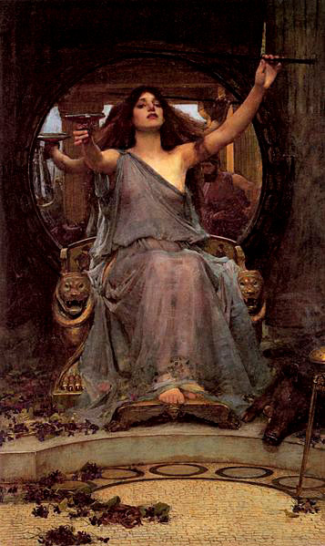
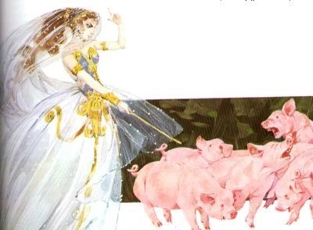
-Gli accolse una donna bellissima, che gli offrì da bere e da mangiare formaggi e vini buonissimi.
-Quando finirono Circe con il suo sorriso ammaliante gli condusse fuori dalla casa, dove con un tocco di bacchetta gli trasformò in maiali.

Slide 4
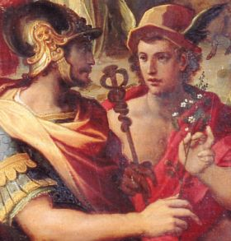
-Solo Euricolo si era salvato, egli infatti diffidandosi della donna aveva aspettato fuori.
-Dopo l’accaduto corse ad avvisare Ulisse che non perse un minuto ad andare a salvare i suoi uomini, durante il tragitto incontrò Ermes dio dell’astuzia.
-Ermes gli diede un’erba magica cosi che i poteri di Circe verso Ulisse non sarebbero funzionati.

Slide 5
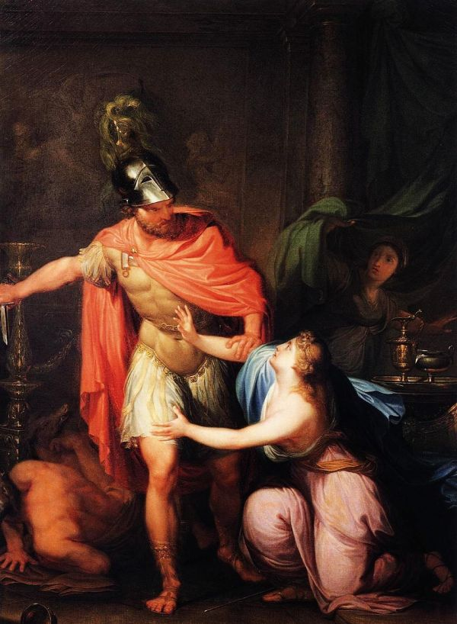
-Una volta arrivato Circe fece gli stessi giochetti anche ad Ulisse, però quando lo toccò con la bacchetta non gli accadde nulla.
-Ulisse a quel punto la minacciò con la spada e lei spaventata lo pregò di non fargli niente. Ulisse gli chiese di riavere indietro i suoi uomini e Circe accettò e non solo…
…per scusarsi gli ospitò un anno nella sua dimora offrendogli da mangiare.

Slide 6
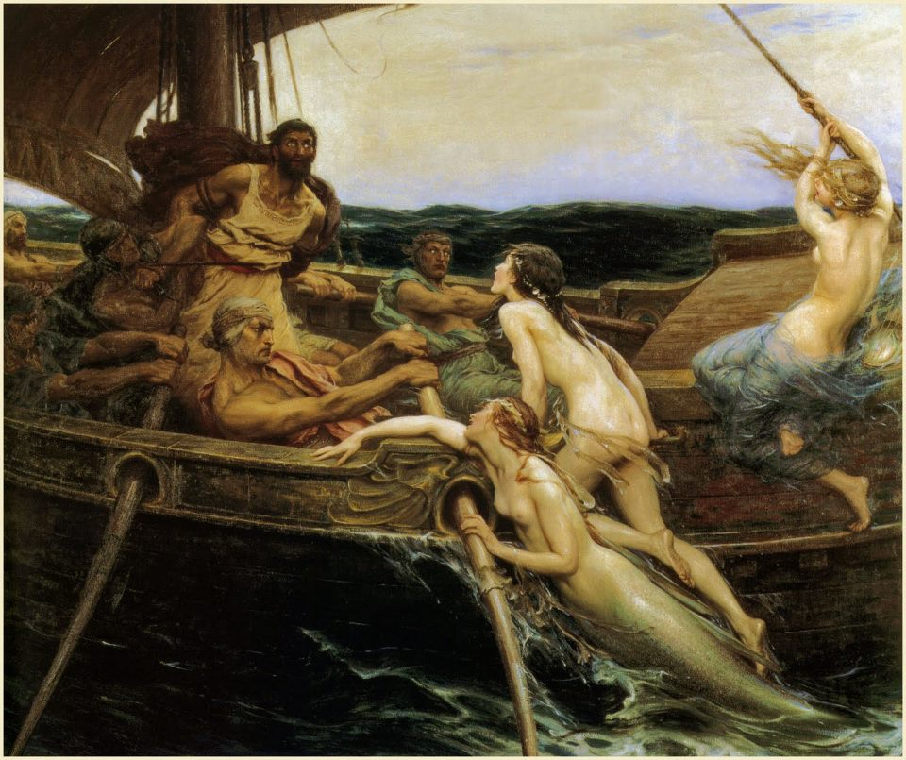
-Dato che il tempo passava un giorno Ulisse e i suoi uomini dovettero andarsene.
-Passarono vicino al ‘prato’ delle sirene ma Circe avvisò Ulisse dicendogli che sono creature pericolose che ammaliano i marinai con il proprio canto.
-Ulisse allora si fece legare all’albero della nave e mise della cera nelle orecchie dei suoi uomini per non fargli cedere alla loro voce.

